Slide 1
Desenvolvimento de Aplicações Dinâmicas
Professor Thiago Souza Xavier

Slide 2
Objetivo
Ajax (jquery)

Slide 3
Ajax introdution
Ajax possibilita a troca de dados com o servidor, e permite atualizar partes da página. Sem atualizar a página inteira.

Slide 4
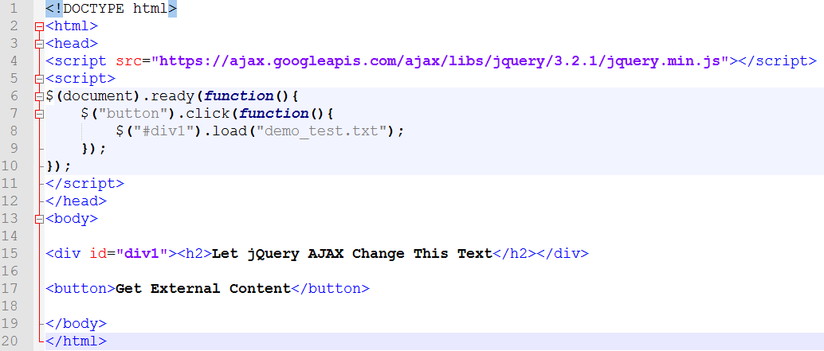
Exemplo ajax

Slide 5
Método get e post
Os métodos get e post são utilizados para solicitar informações do servidor através do procotolo http GET ou POST request.

Slide 6
GET VS POST
Os dois são utilizados para solicitar requisões do servidor:
GET: solicita dados de um recurso específico;
POST: submete dados para serem processados para um recurso específico.
No geral, o GET pode armazenar cache e o POST nunca armazena cache. O POST geralmente é utilizado para enviar dados ao servidor.

Slide 7
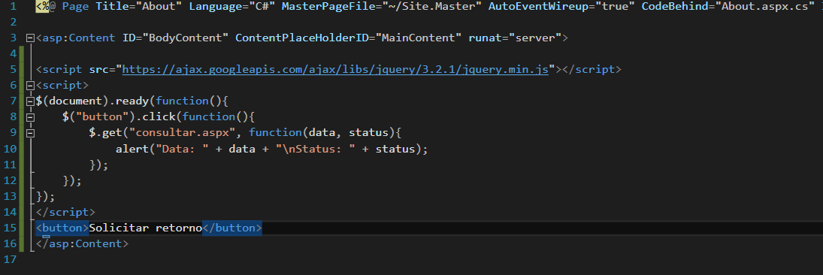
GET
O método GET solicita dados do servidor através do HTTP GET request.

Slide 8
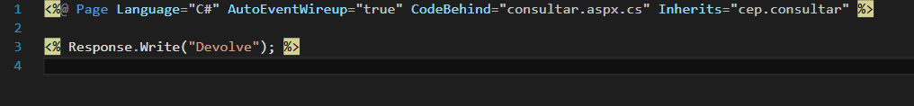
GET
O exemplo do slide anterior, solicita uma resposta de uma página “consultar.aspx”. Segue o código:

Slide 9
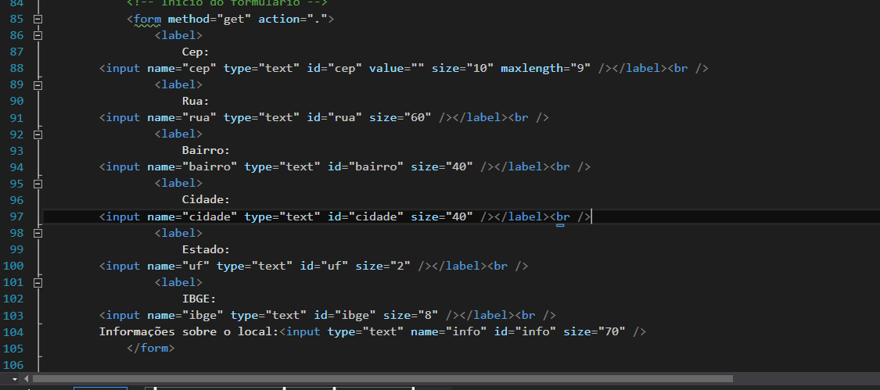
Atividade
Criar o form abaixo:

Slide 10
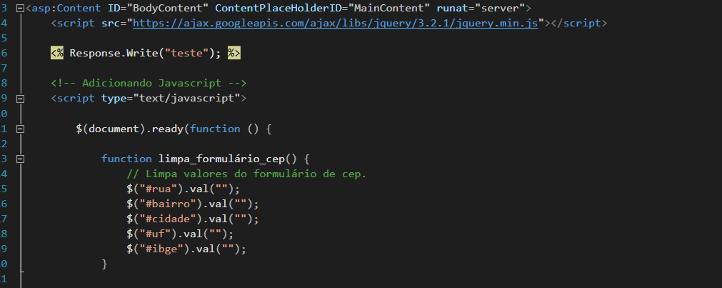
Criar o ready

Slide 11
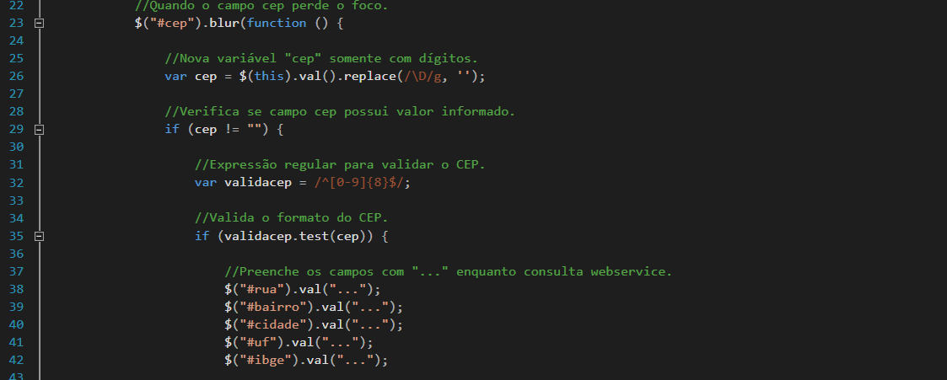
Adicionar o evento blur

Slide 12
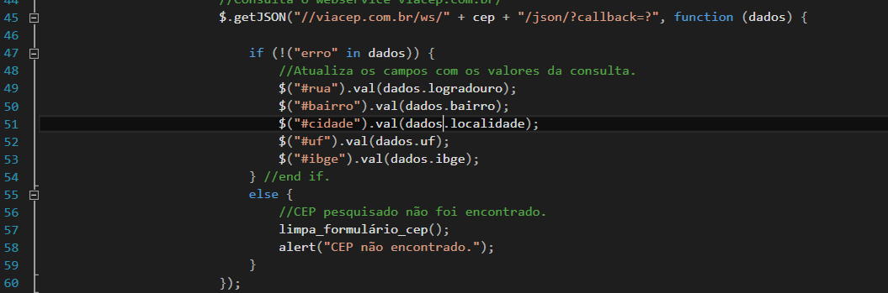
Criar o evento Get

Slide 13
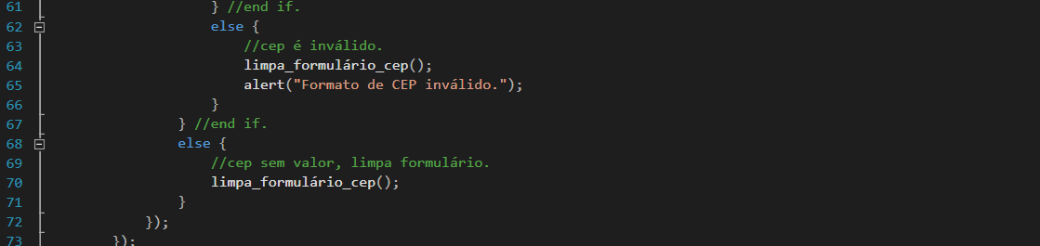
Retornar mensagem de erro

